Slide 1
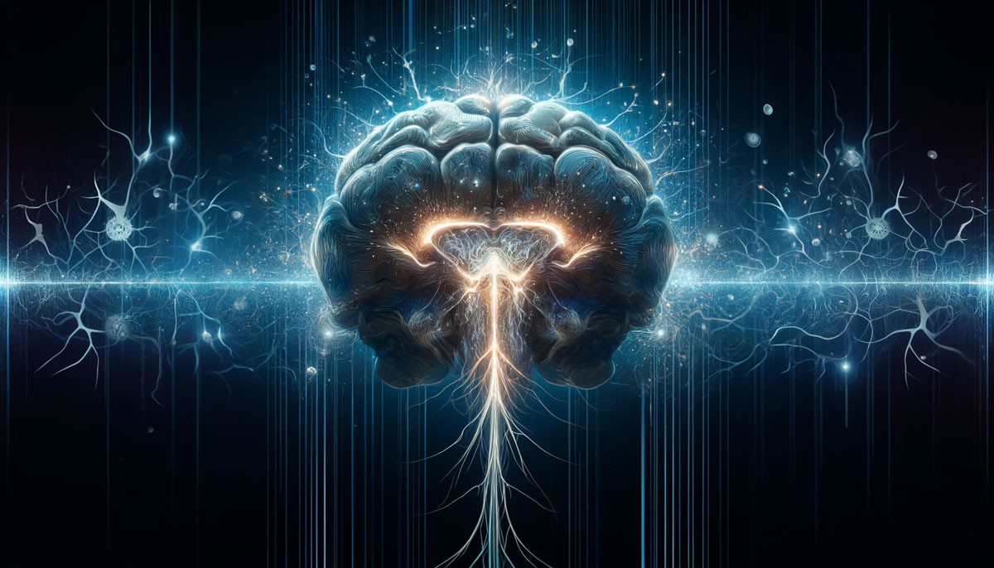
Il Sistema Nervoso
Il sistema nervoso è la nostra centrale di controllo che raccoglie le informazioni provenienti da per tutto, le integra e le elabora, per poter restituire una risposta o un comando coerenti.

Slide 2
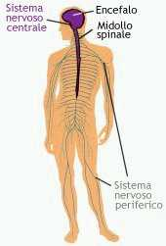
Questo sistema elabora risposte, a volte in maniera automatica, a volte con
l’intervento della nostra volontà.
Esso si occupa anche del coordinamento delle azioni, che avvengono all’interno del nostro organismo, come dormire o svegliarsi, respirare, parlare ecc.
Questo perché esso coordina gli organi e ne regola l’attività sensoriale e motoria.
Per poterlo descrivere meglio lo dobbiamo dividere in due parti
il sistema nervoso centrale SNC
sistema nervoso periferico
SNP

Slide 3
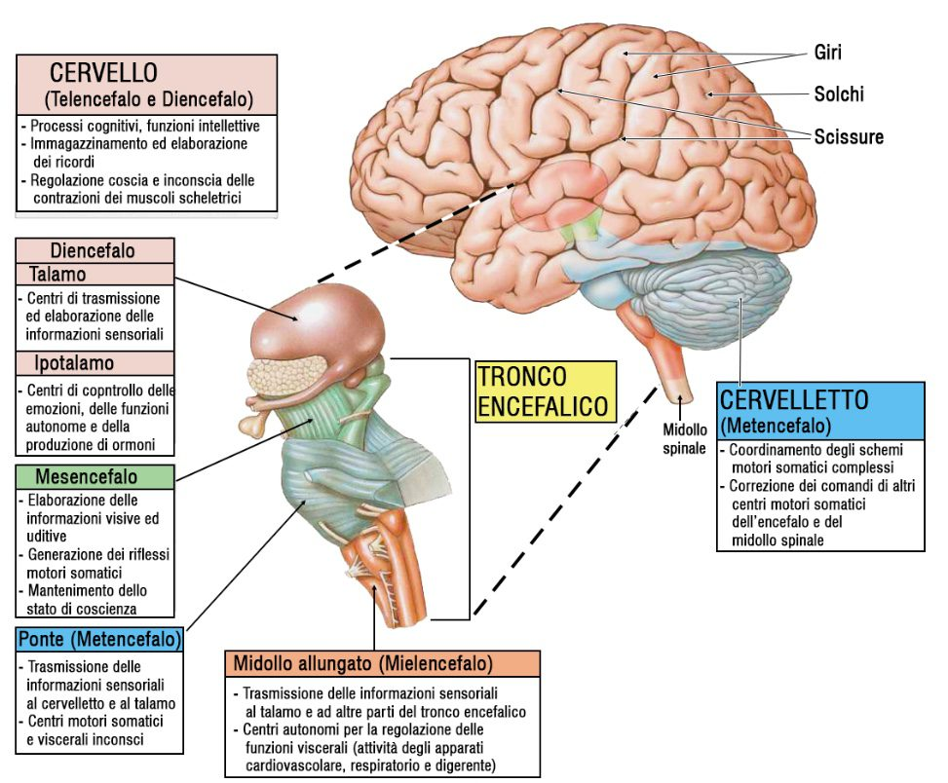
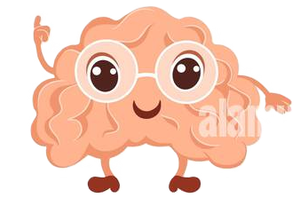
Il sistema nervoso centrale regola le interazioni con l’ambiente circostante.
Esso è costituito dall’encefalo (formato dal cervello, cervelletto e midollo allungato) e dal midollo spinale contenuto nella colonna vertebrale.
Ora vediamoli piu’ nel dettaglio

Slide 4
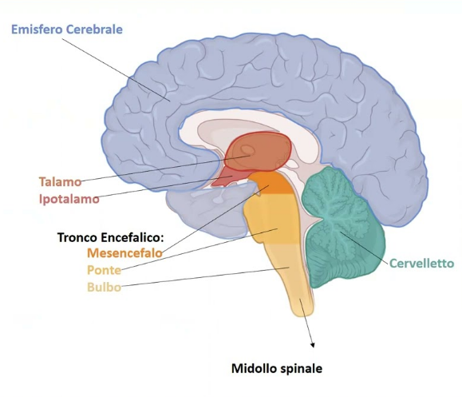
L’ENCEFALO
Il midollo allungato è una formazione nervosa che congiunge il cervello con il midollo spinale ed è collegato anche con il cervelletto. Contiene i centri di controllo dei movimenti involontari essenziali per la vita come il battito cardiaco, la respirazione, la secrezione di saliva ecc.
L’encefalo è la parte più complessa del sistema nervoso e comprende:
il cervello, il cervelletto e il midollo allungato.
Il cervello è la parte più importante e voluminosa dell’encefalo, è posto all’interno della scatola cranica, dove è avvolto dalle meningi. La sua superficie esterna è detta corteccia cerebrale, formata da miliardi di cellule nervose e da sostanza grigia.
All’interno del cervello si trova la sostanza bianca e contiene il talamo e l’ipotalamo.
Il talamo rielabora e smista verso aree specifiche della corteccia cerebrale gli stimoli provenienti dagli organo di senso.
L’ipotalamo è posto sotto il talamo e regola gli stimoli provenienti dall’interno del corpo come la fame, la sete, sonno ecc..
l cervelletto è collocato nella parte posteriore della scatola cranica: esso coordina e controlla i movimenti volontari, l’equilibrio del corpo e la posizione eretta.

Slide 5
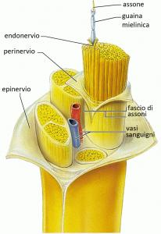
Il sistema nervoso periferico è la parte del sistema nervoso formata dai nervi, che collega il sistema nervoso centrale ai vari organi del nostro corpo e che comprende a sua volta il sistema nervoso vegetativo o autonomo.
Nervi
I nervi trasportano gli impulsi dal sistema nervoso centrale agli organi di senso e ai muscoli scheletrici, che sono sotto la nostra volontà, e anche viceversa, trasportanddo gli impulsi provenienti dagli organi come cuore, stomaco, polmoni ecc., che funzionano indipendentemente dalla nostra volontà.
I nervi possono essere:
Cranici: partono dall’encefalo e raggiungono i vari organi della testa; si dividono in
nervi motori: trasmettono gli impulsi motori ai muscoli
nervi sensitivi: hanno la funzione di trasmettere ai centri nervosi le sensazioni raccolte dagli organi di senso
nervi misti: contengono sia nervi motori che sensoriali
Spinali: sono tutti nervi misti, escono dal midollo spinale tra una vertebra e l’altra, uno a sinistra e uno a destra e si diramano verso il collo, il torace, l’addome e gli arti. Essi trasmettono impulsi in arrivo dalla periferia al sistema nervoso centrale e viceversa.

Slide 6
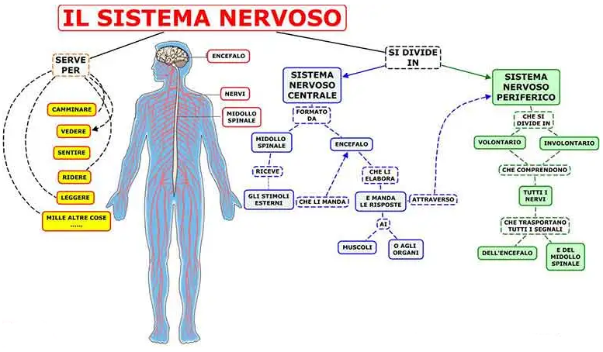
Ripetiamo bene…

Slide 7
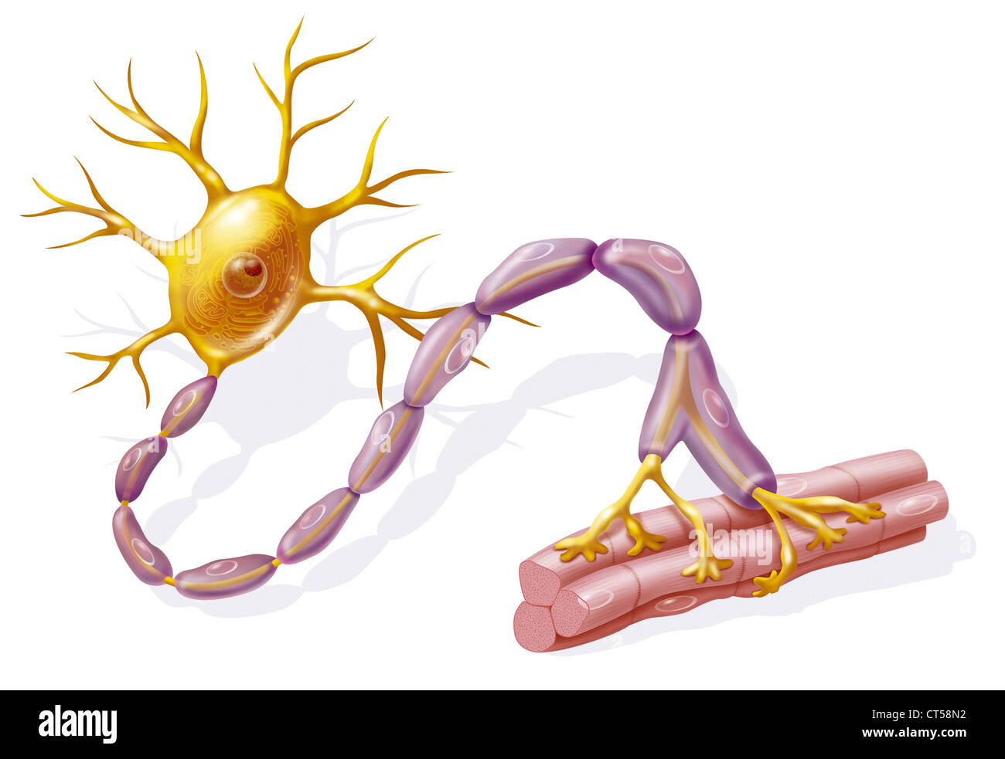
I neuroni e la trasmissione dell’impulso
Il tessuto nervoso è costituito da una rete intricata di miliardi di cellule specializzate, i neuroni, circondati da cellule di supporto.
I neuroni hanno il compito di trasferire al cervello le sensazioni provenienti sia dall’esterno che dall’interno e di elaborare e trasmettere ordini, sotto forma di impulsi alle cellule del corpo.
Neurone
Un neurone possiede proprietà caratteristiche che lo distinguono da tutte le altre cellule:
l’eccitabilità: cioè la capacità di rispondere allo stimolo ricevuto
la conducibilità: cioè la capacità di trasportare i messaggi in arrivo o in partenza come impulsi.
Assione
Tessuto muscolare
I neuroni sono cellule perenni e non possono moltiplicarsi.
Per questo se uno subisce un danno al sistema nervoso, significa che ha subito un danno permanente.

